Slide 1
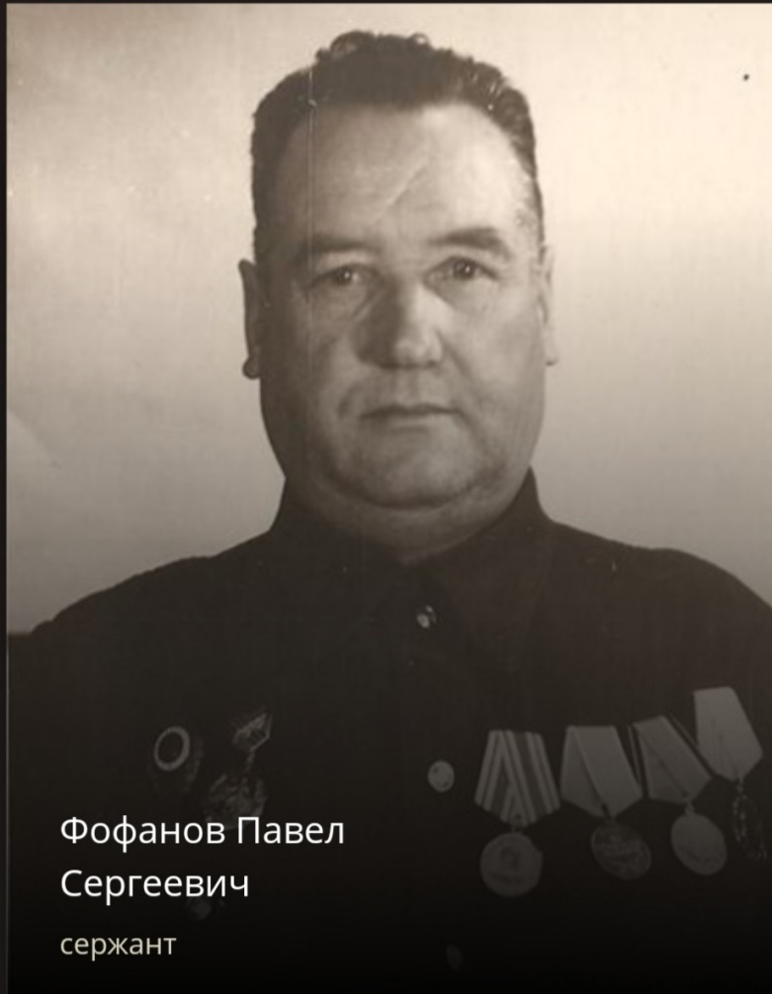

Slide 2
Никто не забыт, ничто не забыто... Сколько раз мы слышали эти слова. По - другому и не может быть в стране, в которой многие поколения людей помнят события Великой Отечественной войны, тем отчётливее мы понимаем величие подвига людей, отдавших всё для Победы.

Slide 3
Фофанов Павел Сергеевич, мой дедушка воевал на Дальнем Востоке, в Манджурии, в составе. 107 отдельного зенитного полка. Был командиром артиллерийского дивизионного оружия ВУС 054.
Награждён: медаль "За боевые заслуги" 05.08.1945 г., медаль"За победу над Японией" 24.01.1947 г., медаль "50 лет вооружённым силам","30 лет Победы в ВОВ. 1941 - 1945 г. г.", нагрудный знак "25 лет Победы в ВОВ. 1941 - 1945 г. г."
Мы помним!!!
Мы гордимся!!!

Slide 4
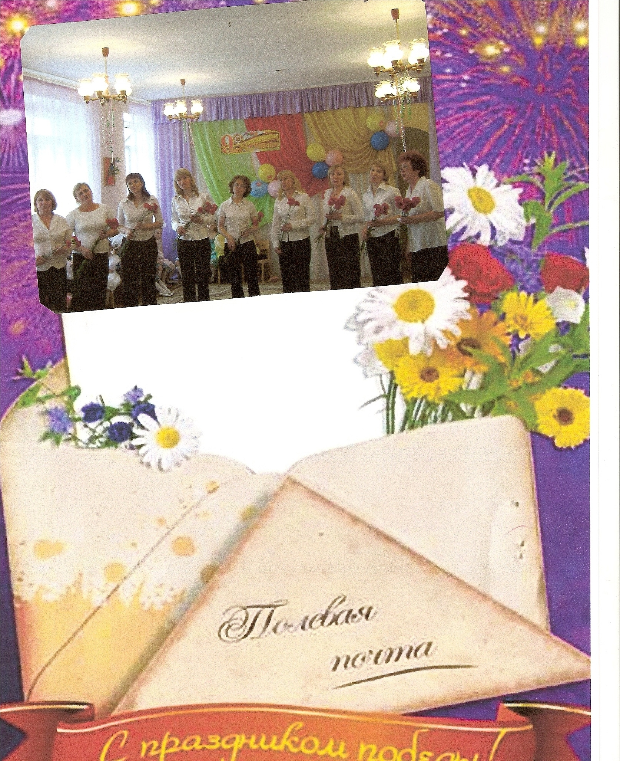

Slide 5
Мы помним!!!
Мы гордимся!!!

